Slide 1


基于OCR自动核分应用答辩
项目参与人: B16041612冯峰
B16041614闫浪迪
B16041126符旭宇
指导老师：李华康

Slide 2
目 录
1
背景介绍
2
Opencv处理图像
3
Tensorflow识别手写数字
4
成果展示

Slide 3

过渡页
01
背景介绍

Slide 4
背景介绍
0
项目目的：为了减轻教师核对分数的时间，节约人力物力
主要技术：1.opencv图像处理，OCR技术
2.CNN卷积神经网络
3.联合概率核对分数

Slide 5
背景介绍
1
OCR(Optical Character Recognition，光学字符识别)技术是一种通过扫描等光学输入方式将各种票据、报刊、书籍、文稿及其它印刷品的文字转化为图像信息，再利用文字识别技术将图像信息转化为计算机可以使用的技术。
在对图像进行预处理之后，需要对图像中的目标进行分析，提取出正确代表不同目标物特点的特征参数（图像特征）。对图像进行特征提取后，再对目标进行不同影像的匹配。最后要对图像中目标物进行识别和解释。设计分类器，建立分类模型，对图像中目标物进行识别和分类。

Slide 6
背景介绍
2
成员分工
冯峰 完成了CNN卷积神经网络的搭建以及联合概率算法的实现
符旭宇 完成各项文档的撰写以及数字识别
闫浪迪 完成图片切割，降噪，二值化等预处理工作

Slide 7
Opencv
02
Opencv
处理图像

Slide 8
处理图像流程
01
02
图像验证
截取成绩框
03
04
05
提取数字框
二值化
归一化
Notes:
20XX

Slide 9
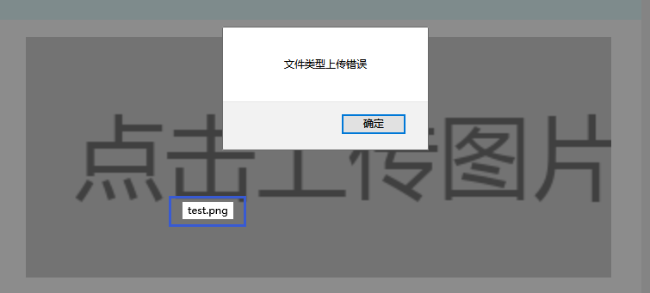
图像验证
采用语言带的BufferedImage类加载图片，加载成功，则是合法的图像，否则不是
01

Slide 10
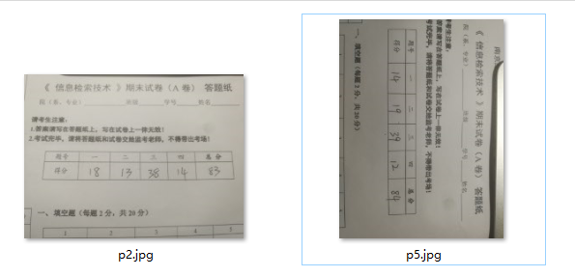
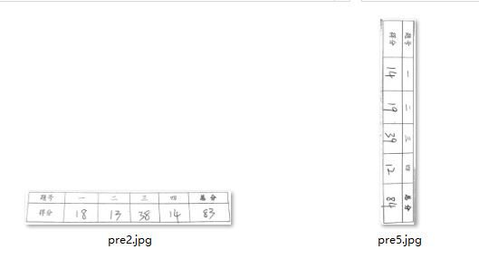
截取成绩框
原始图像
02
通过获取图像中的最大轮廓算法，截取出目标成绩框
截取后的图像

Slide 11
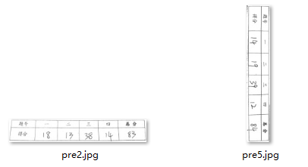
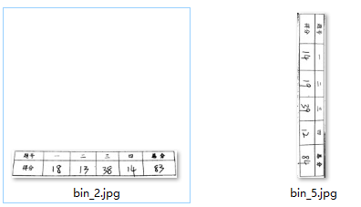
二值化
自适应阈值二值化
阈值的选取思路：这里采用了一种类似K均值的方法，就是先选择一个值作为域值，统计大于这个域值的所有像素的灰度平均值和小于这个域值的所有像素的灰度平均值，再求这两个值的平均值作为新的域值。重复上面的计算，直到每次更新域值后，大于该域值和小于该域值的像素数目不变为止。
原始图像
03
二值化图像

Slide 12
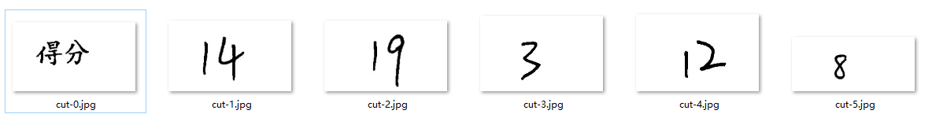
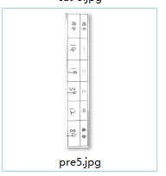

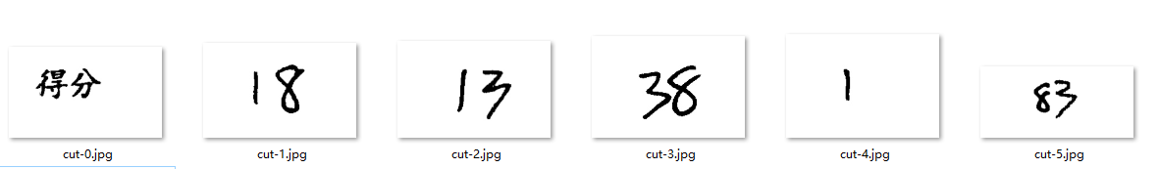
提取数字框
04
利用像素切割算法，提取数字框；可以看到处理的过程中，会丢掉一些目标数据，但方向是对的，后续的算法还在不断的改进中

Slide 13
归一化
把提取后的图像集中到图像中心，并归一化到相同的大小，有利于识别图像中的数字
05

Slide 14
小结
1
提取成绩框算法，在图像背景噪声不是很恶劣的情况下都是可以正常工作的
2
灰度化、二值化可以适应任何图像
3
数字提取算法会出现目标清除的现象，这是需要改进的地方
4
归一化可以很好地把图像集中到中心，并归一化到相同大小

Slide 15
过渡页
03
Tensorflow
数字识别

Slide 16
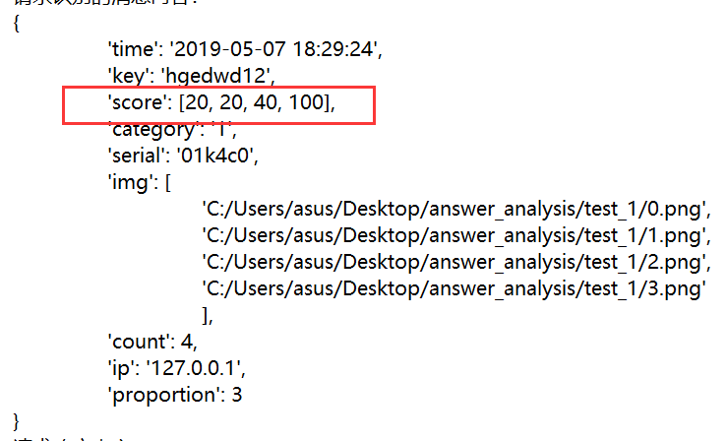
数字识别的流程
步骤1：通过OpenCv自带的库函数实现图像的降噪，图像的切割
步骤2：爬取书写数字网站的不同字体的手写数字生成手写数字训练集
步骤3：数据集通过CNN卷积神经网络训练，并检测模型的训练效果
步骤4：根据请求参数中各项最值分别用不同的神经网络识别各小题
爬取训练集
识别网络分类
数字识别

Slide 17
数字识别的流程
步骤5：汇总各项识别结果矩阵。
步骤6：通过构建搜索树，先序遍历树，找到所有可能的组合，计算它们的联合概率，将最高的概率与我们选定的阙值进行比较。
步骤7：返回结果的正确与否
数字识别
联合判断
结果返回

Slide 18
联合概率的分数计算方法
对切割后得到的各小题及总分的图片进行识别
在以下实例中，通过识别某试卷的分数栏，获取每题卷积值最高的3个输出值，构造联合概率矩阵如下图所示：
记录下各小题卷积值最高的N个输出值和置信度
构造置信度矩阵
题一：20，题二16，题三28，总分64。
（输出值， 卷积值） | 第一题 | 第二题 | 第三题 | 总分
Top1 | (20,0.81) | (16,0.77) | (25,0.56) | (64,0.69)
Top2 | (28,0.14) | (18,0.23) | (28,0.49) | (61,0.15)
Top3 | (30,0.03) | (15,0.05) | (26,0.02) | (74,0.12)

Slide 19
多叉树的遍历判断
使用多叉树进行结果正确的判定，首先为了方便我们的遍历，增设一个空的根节点，第一层依次为第一题的结果，然后每一个结果的子结点分别为下一题的分数，依次类推，最终建立起一个关于分数的树如图一所示，然后通过数的先序遍历，依次遍历然后将遍历的结果相加与总分进行比较，判断结果的正确与否，只要出现正确的结果则记录下来
实例中遍历得到的联合概率矩阵如下图所示
组号 | 第一题 | 第二题 | 第三题 | 总分
1 | (20,0.81) | (16,0.77) | (25,0.56) | (61,0.15)
2 | (20,0.81) | (16,0.77) | (28,0.49) | (64,0.69)
3 | (20,0.81) | (18,0.23) | (26,0.02) | (64,0.69)
4 | (20,0.81) | (15,0.05) | (26,0.02) | (61,0.15)
5 | (28,0.14) | (18,0.23) | (28,0.49) | (74,0.12)
6 | (30,0.03) | (16,0.77) | (28,0.49) | (74,0.12)
7 | (30,0.03) | (18,0.23) | (26,0.02) | (74,0.12)

Slide 20

对于联合概率矩阵表计算联合概率，将其标准化，即计算联合概率，选取最高的联合概率即置信值，将置信值与选定的阈值进行比较，只有大于阈值之后才返回结果正确。
联合概率的计算方法为：将各个小题和总分的概率相乘之后，计算它们的对应次开方，所得到的结果最大值为联合概率即置信值。
计算公式为：
组号 | 联合概率 | 标准化后的联合概率
1 | 0.0523908 | 0.478424881
2 | 0.21087297 | 0.677649666
3 | 0.00257094 | 0.225176459
4 | 0.0001215 | 0.104989065
5 | 0.00189336 | 0.208597116
6 | 0.00135828 | 0.191976172
7 | 0.00001656 | 0.063791833
，
置信度为：
实例中各组联合概率矩阵如右表，得到的置信度为0.677649666，识别结果为：题一：20，题二16，题三28，总分64。

Slide 21
过渡页
04
成果展示

Slide 22
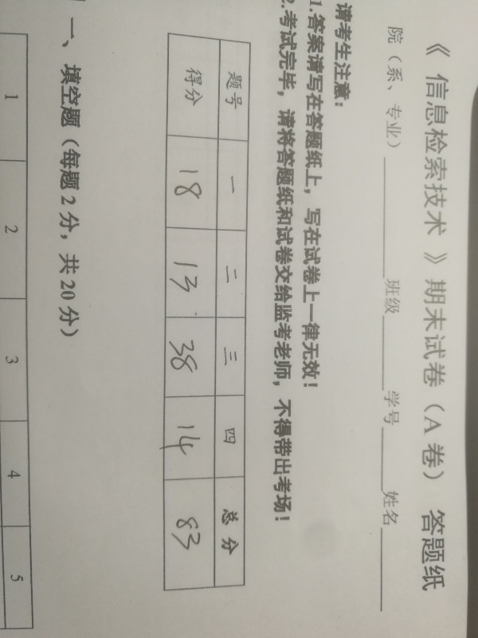
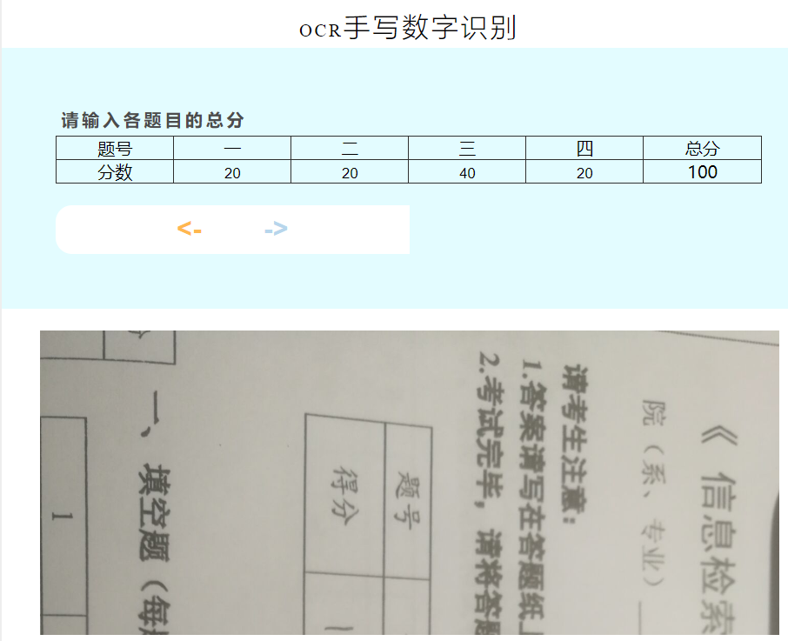
Demo
测试图片：
输入每小题的总分：

Slide 23
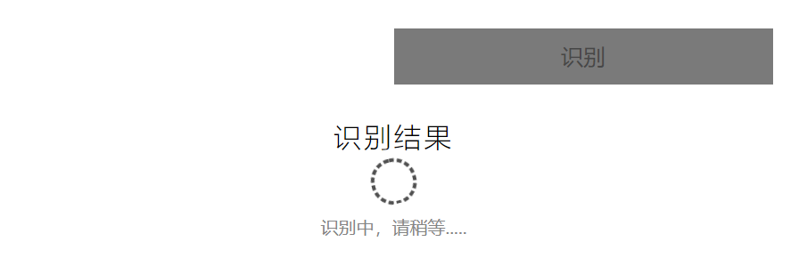
Demo
开始识别：

Slide 24
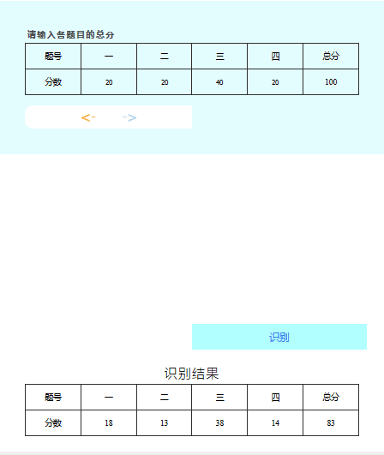
Demo
识别结果：

Slide 25
专利
已经提交一项发明专利

Slide 26
感谢观看 THANGKS!

